Slide 1

«Мои родители – труженики Волгограда»
Презентация творческого проекта
обучающихся 3 «В» класса
МОУ гимназии №6 г. Волгограда
Красноармейского района.

Slide 2
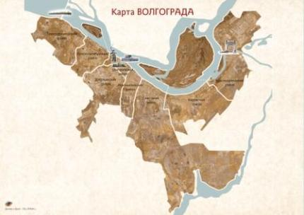
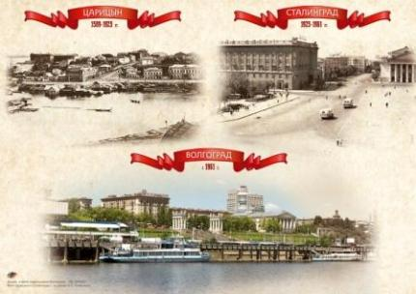
С чего всё начиналось?
  На классном часе «Волгоград – город труженик» мы узнали много нового и интересного о предприятиях нашего города, о продукции, выпускаемой заводами и фабриками раньше и теперь.

Slide 3


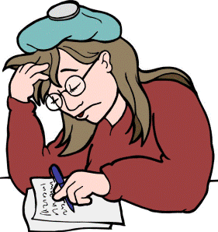
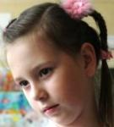

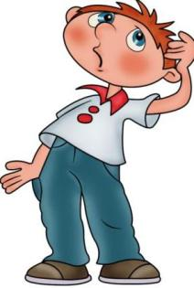
Мы задумались о том,
какой вклад вносят в трудовую биографию города Волгограда
наши родители?
И решили узнать!

Slide 4
обсудили цели.
Расширить знания о профессии своих родителей;
Воспитывать в себе уважение к людям труда, чувство гордости за свой город-труженик;
Формировать ценностное отношение к труду людей разных профессий;
Укреплять взаимодействия и взаимоотношения детей и взрослых.

Slide 5
Поставили задачи.
Найти информацию о профессиях родителей.
Собрать пословицы о труде.
Провести мини-классные часы на тему « Рассказывают наши родители»
Выполнить творческие работы: рисунки и сочинения «Кем я хочу быть»,
Создать «Словарь профессий наших родителей».
Узнать о предприятиях нашего района.

Slide 6
Составили план действий.
Проект.
Интервью с родителями.
Провели один день на работе.
Приглашение на классный час
Наш район городу.
Оформление рассказов родителей и создание словаря.
Рисунки и сочинения «Кем быть?»

Slide 7
Подготовительный этап.
Распределились на группы для поиска информации.
Составили вопросы для интервью с родителями.
Назначили день похода к родителям на производство.
Убедили родителей прийти на классные часы и рассказать о своих профессиях и достижениях.

Slide 8
Поисково-исполнительный этап.
Мы побывали на предприятиях у своих родителей, ближе познакомились с их профессиональной деятельностью.
На семейном совете обсудили вопрос «Труд моих родителей на благо Волгограда», составили рассказ-отчёт.
Нашли и оформили материал о предприятиях нашего района. Узнали, что производит наш район.
Собрали пословицы о труде.

Slide 9
Вот, что мы узнали!..
В нашем районе:
14 медицинских учреждений,
21 среднее ОУ, 4 гимназии, 2 лицея,
54 дошкольных учреждения,
2 техникума и 5 училищ,
1 институт,
14 заводов,
168 598 человек жителей .

Slide 10
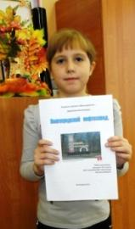
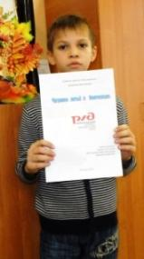
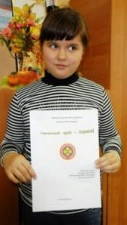
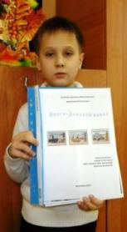
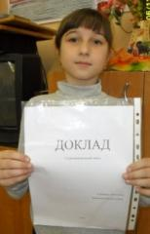
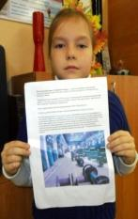
мы узнали о предприятиях нашего района:
Локомотивное депо на станции Сарепта.
Волгоградский литейно-механический завод
Химическое предприятие «Каустик»
Нефтеперерабатывающий завод
Волгодонской канал имени Ленина
Канатный завод
Судостроительный завод

Slide 11
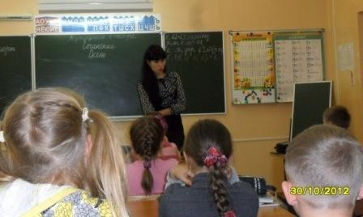
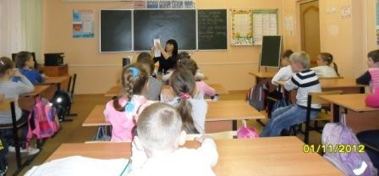
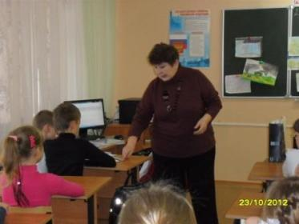
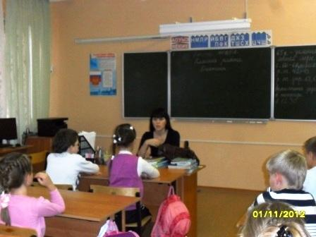
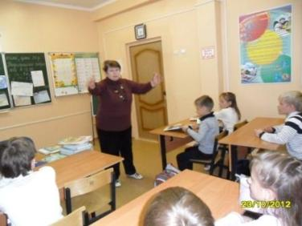
Вот так интересно мамы рассказывали нам на классном часе.

Slide 12
А вот, что мы узнали в результате анкетирования и экскурсии на работу к родителям.

Slide 13
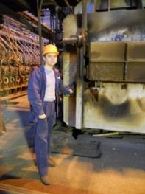
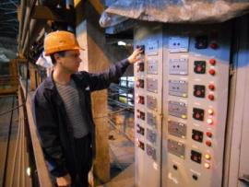
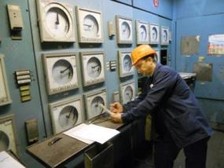
Алексенко александр викторович
Профессия, достойная мужчины,
Она для сильных телом и душой.
Узнали мы, что папа Димы – металлург, Он именно такой!
Тайны сплавов и металлов —
Все их знает металлург.
А секретов здесь немало,
Металлург ведь, как хирург!
Коль пропорции нарушит,
То испорчен будет сплав,
Знает Александр Викторович
металла душу,
И любого сплава нрав.

Slide 14
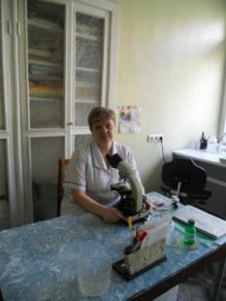
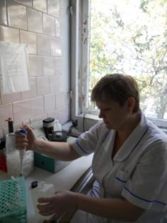
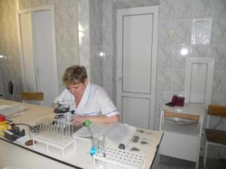
Алексенко светлана владимировна
Для Диминой мамы
Нет секретов в нашем организме,
Она успела его изучить
В микроскопа оптической линзе,
Чтоб людские болезни лечить.
Без анализа нет диагноза,
А без Светланы Владимировны
и анализа нет.
Мы узнали:
Лаборант аккуратен и точен,
Он анализ стерильно берет,
Изучает его, изучает -
И ответ нам потом выдает.

Slide 15
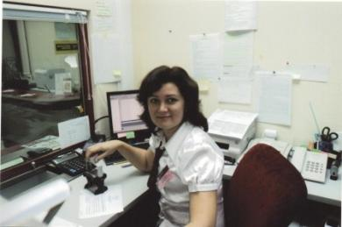
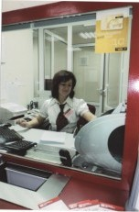
Бешейко Наталья сергеевна
Без денег жить не может этот мир,
Как человек не может без надежды.
И древняя профессия – банкир
Сегодня актуальна, как и прежде.
Мама Ирины в банк шагает каждый день,
Ведь здесь её работа.
Оформляет платежи, кредиты, депозиты для людей.
Про все реформы знает очень много!
Наталья Сергеевна– человек отважный,
Должность её очень непроста.
Сложно и представить, как же это важно –
Точно и четко в банке выполнять дела.

Slide 16
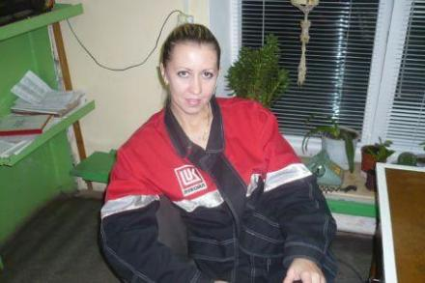
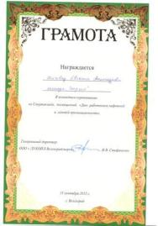
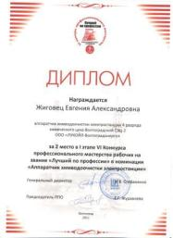
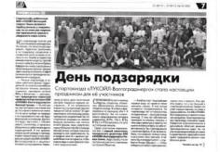
Жиговец Евгения александровна
Чтобы в домах волгоградцев всегда
Были и свет, и тепло, и вода,
Мама Валерии работает
Начальником смены химического цеха
Красноармейской ТЭЦ-2.
В конкурсе профессионального мастерства
ВТОРОЕ место заняла она!
За труд свой имеет награды –
грамоту и диплом.
И даже в газете статью
написали о том!

Slide 17
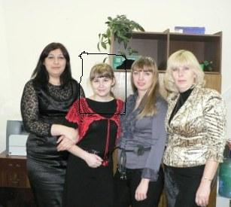
Касумова ольга николаевна
Кто из кризиса выводит?
В банке кто счета заводит?
Знает, деньги как копить,
Как дефолт предотвратить?
На вопросы эти мы ответим быстро -
Для этого нужно быть ЭКОНОМИСТОМ!
Вот и мама у Камила
с детства с цифрами дружила.
А теперь подсчеты производит,
Инвестиции проводит,
Не пропустит ни рубля,
Риски сводит до нуля.
Ведь в любое время деньгам нужен счет,
Евро, доллары, юани, латы, литы и рубли…
Ольгой Николаевной строго учтены.

Slide 18
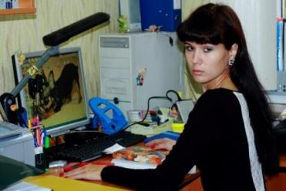
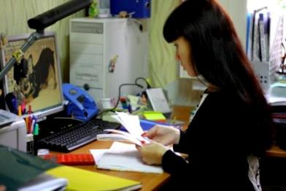
Кривенко яна игоревна
Чтоб баланс всегда сходился,
Дебет с кредитом сводился
В бухгалтерии с утра
Трудится Яна Игоревна.
В работу уходит она с головой:
В ней Владика мама - мастер.
Зарплату начислить, отчёт годовой…
Во всём разберётся отчасти.
Трудна, кропотлива работа её,
Но в этом-то вся и прелесть.
Закончит работу, итог подведёт
И скажет: «Баланс – это песня!»

Slide 19
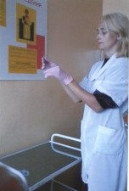
Кулаева галина викторовна
У Илюши мама медсестра.
Профессия её очень важна!
Любой ушиб, синяк и рану
Залечит быстро, это для неё пустяк.
В лекарствах разобраться ей под силу
Для нас это не просто так.
Её работа, знаем, очень сложна,
Но Галина Викторовна
излучает море добра!
Уколы, прививки мы делать боимся,
Но рукам Галины Викторовны
смело доверяем себя.

Slide 20
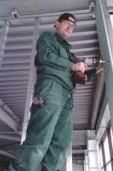
Кулаев алексей дмитриевич
Папа Ильи – отделочник-универсал!
Любую квартиру отделает вам!
Что вы хотите?
Гипсокартон?
Или красивую плитку на пол?
Может, откосы для окон нужны?
А может быть, подвесные потолки?
К Алексею Дмитриевичу обращайтесь смело,
И закипит работа умело.
Быстро объект он сдаст на «ПЯТЁРКУ»!
И с новыми силами на новую стройку!

Slide 21
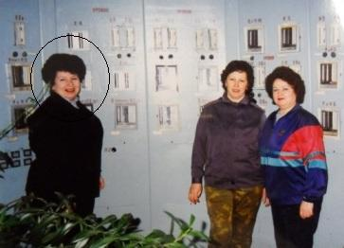
Осадчая татьяна григорьевна
С детства у мамы Софьи
Тяга к наукам точным.
Учёба не пропала даром –
Стала мама знатным профессионалом!
Татьяне Григорьевне
подвластен любой механизм.
Профессия ведь – инженер – механик!
Верим, она починила б легко, без труда
Даже великий «Титаник»!
На нефтезаводе 17 лет ударно трудилась она.
С механизмами любыми всегда на «Ура»,
Просто бесценны руки её и золотая душа!

Slide 22
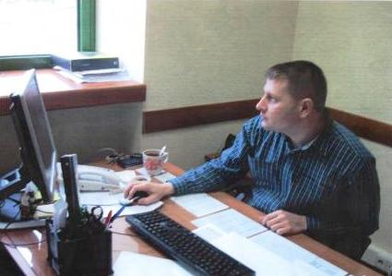
Попов михаил юрьевич
Папа Димы - инженер.
Точный,
скрупулёзный,
аккуратный.
Все запчасти в срок доставит, например.
С ним работать мило и приятно.
Линейка, карандаш, и ватман,
Ну и, конечно, голова,
Вот все, что инженеру нужно!
Чтоб добрая молва о нём пошла.

Slide 23
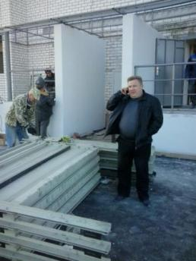
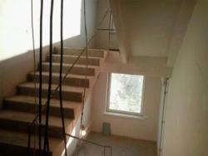
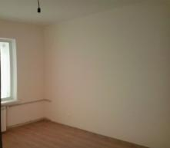
Провоторов антон александрович
У папы Никиты забот невпроворот, —
Потому что, то и дело что-то строит:
То — больницу,
то — детский садик,
то — завод.
День и ночь,
И в снег, и в дождь
Воздвигают здания.
Все застроить пустыри
Дали им задание.
Работа Антона Александровича
очень нелегка.
Приходится следить за всем
и очень зорко.
Чтобы фундамент положили наверняка,
Чтобы кирпич выкладывали ровно.

Slide 24
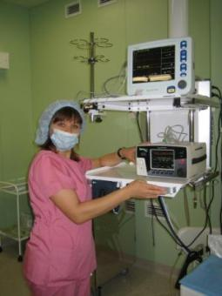
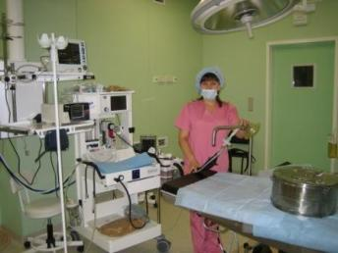
Фатыхова Лилия раульевна
Анестезия — это её сфера,
И в ней она, как рыбы в воде,
Мама Ксении сможет любую боль умерить,
И усмирить, чтобы не быть беде.
Как военный винтовку держит,
В бой рвануться всегда готовый,
Также в белом халате свежем,
Лилия Раульевна с шприцем у больного.
Жидкий сон ему хлынет в вену -
И на время померкнет солнце.
Но заснет больной непременно-
И здоровым почти проснется!

Slide 25
Так получился словарь профессий наших родителей!
А –автомеханик, акушерка, анестезист
Б – бухгалтер
В - воспитатель детского сада, водитель автопогрузчика
Г – главный бухгалтер
Д - детская медсестра, детский психолог
И - инженер металлург, инженер-механик
К – кассир, – кладовщица
Л – лаборант
М - мастер электромонтажного участка, машинист
Н - начальник смены химического цеха
О - операционист в банке, отделочник –универсал, оператор котельной
П - парикмахер, повар, предприниматель, , психолог,
С - сестра-анестезист, строитель
Т – технолог мебельного производства, токарь
Ф - фельдшер-лаборант
Э - экономист
Ю - юрист

Slide 26
Итоги нашей работы.
Работая над проектом, мы сделали для себя важный вывод.
Сейчас так много разных профессий, что можно растеряться.
Самое главное надо понять, кем ты хотел бы работать с пользой для людей, для любимого города.
Уже сейчас мы можем активно участвовать в трудовых десантах «Чистый город», «Чистый школьный двор», «Посади дерево».

Slide 27
В результате работы над проектом…
Мы нашли и запомнили пословицы о труде, людях труда.
Узнали о предприятиях нашего района.
Узнали о труде наших родителей.
Составили «Словарь профессий родителей»
Рассуждали, какими качествами должен обладать человек, чтобы быть успешным.
Учились представлять свои работы.
Провели свои мини-исследования.
Нарисовали рисунки и написали сочинения на тему «Кем я хочу быть?»

Slide 28

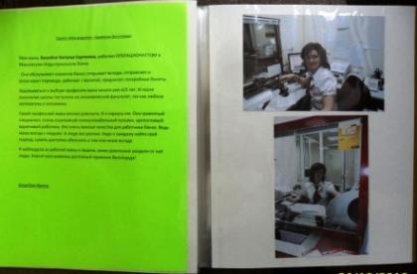
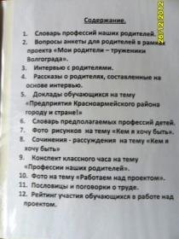
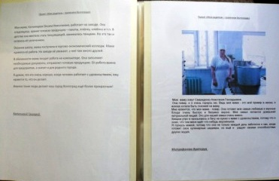
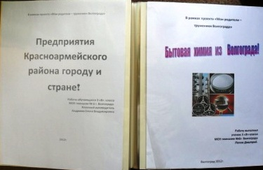
Продукт нашего проекта

Slide 29
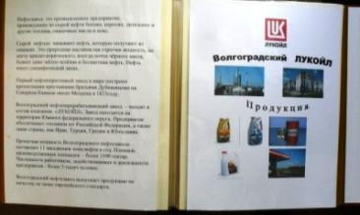
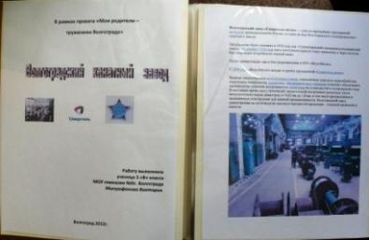
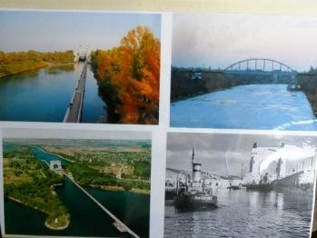
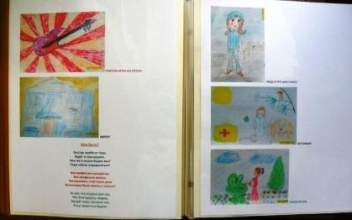
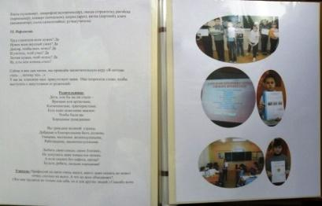

Slide 30
А это наш предполагаемый словарь профессий!
А анестезист, актриса , архитектор
В ветеринар
Ж журналист
И инженер
М массажист, модельер
Н нефтяник
О озеленитель
П парикмахер , переводчик, полицейский
Т танцовщица, таксист
У учитель игре на гитаре
Х хирург , художник-дизайнер
Почему предполагаемый? Потому что мы ещё дети. Впереди учёба, взросление и…, может быть, совсем другой выбор.

Slide 31









«Кем быть?»
Быстро пробегут года,
Будет и семнадцать.
Кем же в жизни будем мы?
Пора сейчас определяться!
Все профессии прекрасны.
Все профессии важны.
Постараемся, чтоб наши руки
Волгограду были
важны и нужны!
За всё, что создано для нас,
Мы благодарны людям,
Придёт пора, настанет час,
И мы трудиться будем.

Slide 32
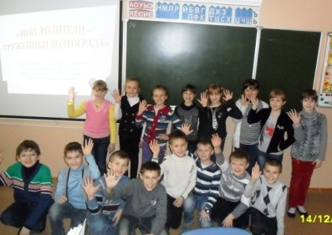
Спасибо за внимание!

Slide 33

Андреева елена владимировна
Презентацию подготовила
учитель первой квалификационной категории
МОУ гимназии №6 г. Волгограда
Красноармейского района
(трудовой стаж на благо Волгограда -36 лет)

